Slide 1
Devolución mensual de los Fondos de Reserva y su Impacto en la Economía Ecuatoriana
Erika Asencio Zhune
Jenny Chilan Quimiz
Carolina Grijalva Rodríguez

Slide 2
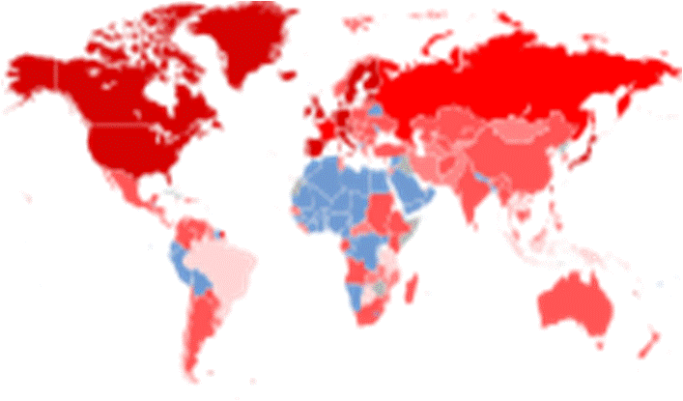
Crisis Económica Mundial

Slide 3
Síntesis de la Crisis Económica Mundial
Periodos
Capitalismo
Maduro
Capitalismo
Senil
Capitalismo
Joven
Colapso
1800 1900 1970 2000
años

Slide 4


Tres vías surgieron para atacar la sobreproducción
La Reestructuración Neoliberal: (El problema de esa fórmula era que, al redistribuir el ingreso en favor de los ricos, oprimía el ingreso de los pobres y de las clases medias).
La Globalización
La Financiarización: Configuración económica donde las finanzas predominan sobre lo productivo.

Slide 5

Sistema Financiero en crisis
Empresas
Hogares
Bancos

Slide 6
Impacto de la Crisis Económica Mundial en el Ecuador
El petróleo es el primer rubro de ingresos más importante para el país y sin duda, depreciación en un poco más de $ 50 incide notablemente en la economía nacional.
Entre 2008 y 2009 la inversión estatal en educación bajará de 3,5% a 3% del PIB y vivienda de 0,9% a 0,3%, de acuerdo al Observatorio de Política Fiscal.
Remesas han descendido en alrededor de un 5% en estos últimos meses.

Slide 7
Medidas propuesta por el Gobierno para enfrentar la Crisis Financiera
Medidas Comerciales, Tributarias y Políticas Fiscales:
Restricción de importaciones
Buscar financiación fiscal en organismos crediticios de la región
Mejorar la recaudación tributaria
Regular al sistema financiero privado.
Devolución mensual de los Fondos de Reservas

Slide 8

Estimular la Economía Interna
Incentivando a los sectores económicos más dinámicos que generen bienestar a la Nación como los sectores Agroexportador, Minero,
Energético, Construcción, etc.
Otorgando posibilidades de contar con recursos para que el aparato productico se mantenga en funcionamiento.

Slide 9

Instituto Ecuatoriano de Seguridad Social
Es una entidad se encarga de aplicar el Sistema del Seguro General Obligatorio que forma parte del sistema nacional de Seguridad Social

Slide 10


Ley de Seguridad Social
Código de Trabajo

Slide 11

Beneficios sociales que presta el a sus afiliados

Slide 12
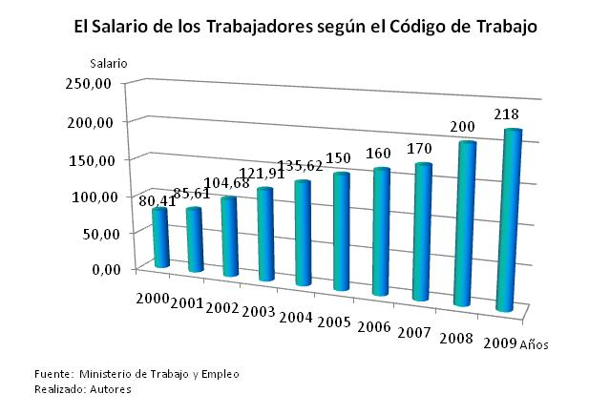

Slide 13
Aportaciones de los empleadores y trabajadores
Todos los meses se les descuentan a los afiliados en su remuneración por concepto de pago al IESS el 9,35% para el sector privado y el 11,35% para el sector público.

Slide 14

Fondos de Reserva
Valor obligatorio por el cual el empleador deposita en el IESS al afiliado, el valor es equivalente a la doceava parte del sueldo o salario anual.
Los Fondos de Reserva fueron creados en el año de 1928 con la Ley del Desahucio.

Slide 15
Descripción de los Fondos de Reserva
Tienen derecho a recibir los Fondos, todos los afiliados que tienen relación de dependencia ante su empleador. Se excluye los profesionales en el libre ejercicio de la profesión, afiliados al Seguro Social Campesino, afiliados voluntarios, artesanos, autónomos organizados, trabajadores por horas.

Slide 16
Objetivo del Fondo de Reserva
Usado como ahorro interno: alternativa para mejorar los Fondos de Retiro Laboral.
Financiando actividades productivas: Incentivando a los sectores agroexportador, pesquero, minero, energético, telecomunicaciones, de la construcción y el industrial.

Slide 17
Disposiciones Legales
Sector Privado: Depositara valores correspondiente desde el 1 de Julio del año anterior al 30 de Junio del presente año.
Sector Publico: Plantillas correspondientes al periodo 1 de Julio del año anterior al 30 de Junio del Presente año.
Afiliados Cesantes: Las planillas se pagaran hasta el día 30 de cada mes.

Slide 18
Disposiciones Legales
Trabajadores del sector de la construcción: Las plantillas para pagar los Fondos de Reserva a los trabajadores de este sector seguirán siendo mensuales, en planillas separadas.

Slide 19

Sectores de la Economía Beneficiados
Se beneficia el sector productivo, el microempresario, el innovador de nuevos negocios, el turismo e instituciones.

Slide 20
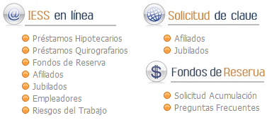
Mecanismos de Retiro de los Fondos de Reserva
Contar con una clave personal y una cuenta bancaria (ahorro o corriente)

Slide 21
Portafolio de Inversión de los Fondos de Reserva
Inversiones No Privativas corresponden al Sector Público, Privado Financiero y Privado no Financiero 77,56% .
El 22,44% corresponden a las Inversiones Privativas distribuidas en créditos hipotecarios, quirografarios, prendarios, etc.

Slide 22
Veto Parcial
El Ejecutivo (Presidente de la República) publicó el Veto Parcial el día 19 de Junio del 2009.
El empleador será quién pagará de manera mensual y directa a sus trabajadores , el valor equivalente (8,33%) de la remuneración de aportación por concepto de Fondos de Reserva,

Slide 23
Veto Parcial
Si el afiliado solicite por escrito que dicho pago no se realice, los valores correspondiente al Fondo de Reserva continuarán ingresando a su fondo individual a través del IESS.
Para los Fondos de Reserva acumulados el IESS procederá a transferir a las Instituciones Financieras registradas en el IESS por los afiliados, los recursos de Fondos de Reserva que dispone la Ley, en un plazo no mayor a 3 días laborales a partir del día siguiente a la fecha de presentación de la solicitud correspondiente.

Slide 24
Focus Group
Conclusiones
En conclusión aquellos que consideran que no es viable el proyecto de Ley en la devolución mensual del Fondo de Reserva, porque se usa el dinero de los afiliados para inyectar dinero en la economía, sin considerar que será dinero destinado al consumo.

Slide 25
Focus Group
Recomendaciones
Tomar una medida integral como un incremento general de salarios a todos aquellos que forman parte de la población económicamente activa que reciban ingresos por prestaciones de servicios, para enfrentar los efectos de la crisis del modelo capitalista.
Se debe restaurar los equilibrios perdidos en el campo fiscal y externo atrayendo capitales o buscar ahorro externo, cuidando el ahorro interno y gastando con mucho sentido común.

Slide 26
El Gobierno y la Política Fiscal
Función económica del estado: La intervención del Gobierno en la economía a generado cierta controversia, algunos economistas consideran su participación como desestabilizadora y hasta perjudicial, mientras que otros opinan que el Gobierno debe cumplir importantes funciones que disminuyen las fluctuaciones de los ciclos económicos.

Slide 27
Política Fiscal contra la Crisis Económica
El Gobierno Ecuatoriano ante la crisis económica mundial decidió inyectar recursos en la economía nacional mediante la devolución mensualizada, directa y sin descuento, de los Fondos de Reserva como una medida de política fiscal, incentivando los sectores económicos.

Slide 28
Escenario de Impactos Macroeconómicos
Detallaremos varios posibles escenarios sobre los efectos macroeconómicos que generaría la devolución mensual de los Fondos de Reserva por parte del IESS a sus afiliados

Slide 29
Los Fondos de Reserva entregados por el IESS

Slide 30
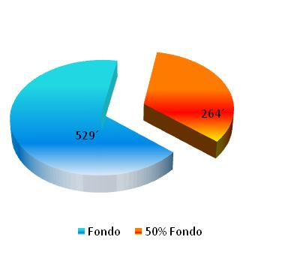

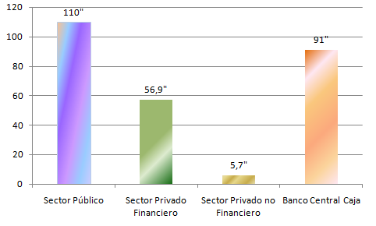
De lo anteriormente expuesto, un escenario seria la devolución inmediata de solo 50% de los recursos del Fondo de Reserva

Slide 31
Metodología
Es decir una economía abierta donde se comercia con bienes y productos con otros países del mundo. Esto significa que las políticas económicas pueden alterar el comportamiento de los consumidores de modo que estos demanden más bienes extranjeros.
La teoría de Keynes proporciona un marco en el que se relacionan dos variables económicas: Consumo (C) y Ingreso (Y)

Slide 32
Expresión del Modelo básico de Regresión Lineal
Establece la linealidad en los parámetros en la relación entre la variable endógena y las exógenas. Es decir, en la función de consumo tendremos.

Slide 33
H1: La devolución mensual del Fondo de Reserva incentiva al consumo de lo que produce la Industria Nacional
  La relación entre el ingreso y el consumo es directa
  En el corto plazo es posible que el consumo sea mayor que el ingreso, lo que se determinarían si se gastan los ahorros de periodos anteriores o bien a través del endeudamiento financiero.

Slide 34
Es la correlación de los ingresos de los hogares vs. los consumo de los hogares en algunos puntos pueden llegar hacer iguales

Slide 35
Interpretación de la Hipótesis 1
El aumento del 8.33% no es muy significativo en el nivel de ingreso debido a que solo aumenta en 0,25 millones de dólares.
PN = 1373211 + 0,251 I – 0,437 M
El consumo no representa un aumento considerado debido a:
218 * 8,33% = 18,16

Slide 36
Interpretación de la Hipótesis 1
Las importaciones se ven afectadas debido a las regulaciones impuestas por el Gobierno para fomentar el consumo nacional
El coeficiente de determinación (R2) tiene como resultado 0,6712 lo que significa que no es muy relevante el ingreso en el consumo de la producción nacional
R² = 0,6712

Slide 37
H2: La entrega mensual del Fondo de Reserva disminuye el Ahorro en los hogares
  El ahorro queda definido como una variable residual, es decir, la actividad de reservar una parte del consumo actual para destinarla a un consumo futuro.
  Entiéndase la variable residual como la relación del ingreso y el consumo

Slide 38
Interpretación de la Hipótesis 2
Esta variable residual se ve afectada por un aumento del consumo en 0.84 millones y el ingreso en 0.587 millones
A = 498077,5 + 0,845 C + 0,587 I
R² = 0,92
El Ahorro es proporcional dependiendo del nivel de ingreso con relación al consumo

Slide 39
H3: La devolución de los Fondos de Reserva induce al aumento de la tasa de desempleo
DA
Y
Demanda
DA = C + I + G
E
Brecha Inflacionaria
Desempleo
Y
Ype
Ingreso

Slide 40
La Demanda de Trabajo depende exclusivamente de los empresarios.
Si el salario sube, los empresarios pueden percibir un mayor costo de producción y demanda de menos trabajo.
Los empresarios basan esta decisión de demandar más empleo en la relación que existe entre el precio de la producción de bienes vendidos y los salarios pagados.
Con la devolución mensual del 8.33% de Fondos de Reservas tenemos que aumenta Ype y presiona alza de los precios lo que produce una brecha inflacionaria debido al que el costo de producción no cubre los ingresos obtenidos por lo que se ven obligados a demandar menos mano de obra.

Slide 41
Desempleo vs. PIB
Existe un aumento de desempleo del 8.6% (a Septiembre del 2009) con relación al termino del año 2008 del 7.50%, el cual se podría incrementar en relación con el pago mensualizado del Fondo de Reserva.

Slide 42
Conclusiones
El Consumo es un componente muy estable y predecible, pues las familias tratan de mantener su nivel de vida aún cuando las circunstancias sean difíciles.
Este incremento de los ingresos mediante los Fondos de Reserva mensual no es significativo lo que demostramos en la comprobación de las hipótesis.
Con el Veto parcial las empresas son ahora las encargadas de realizar dicho pago incurriendo a tomar medidas previsivas para no verse afectadas.

Slide 43
Conclusiones
De acuerdo a los datos del primer mes de entrega tenemos que solo el 30% de los afiliados han decidido acumular los fondos en el IESS y un 70% han decidido recibirlo.
Con el actual proyecto de Ley los afiliados se ven beneficiados a corto plazo porque incentiva al consumo en la economía nacional y tiene una desventaja a largo plazo porque pierde su finalidad por el cual fue creado como ahorro futuro.

Slide 44
Recomendaciones
El consumo familiar no solo depende del ingreso corriente sino del ingreso futuro y es previsible que este ingreso fluctúe de año en año. Este consumo permite a las empresa recuperar los recursos invertidos y así continuar con la relación entre ingreso y el consumo.
Se recomienda fomentar un cambio en la conducta de los hogares, quienes cuando sienten un incremento en sus ingresos inmediatamente incrementa su consumo, sin importarle medidas previsibles para el futuro.

Slide 45
Recomendaciones
Si la sociedad dedica todo o casi todos sus ingresos al consumo es muy poco lo que queda para el ahorro y en consecuencia será difícil financiar el incremento de la capacidad productiva (inversión).
Así podríamos recomendar que para que la economía crezca es necesario se genere una buena distribución de los ingresos ya sean destinados para el consumo, ahorro e inversión.

Slide 46
Gracias
Los científicos se esfuerzan por hacer posible lo imposible. Los políticos por hacer lo posible imposible
Berthand Rusell

